Slide 1
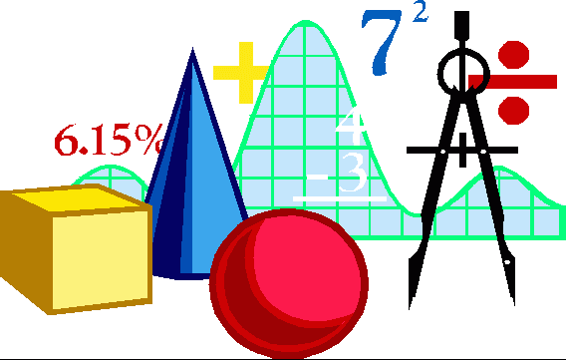
Тема:
Приближенные значения чисел.
Округление чисел.

Slide 2

х<а<у

Slide 3
Алгоритм
Подчеркиваем разряд до которого необходимо округлить число.
Следующие за ним числа заменяем нулями
Если следующая за подчеркнутой цифрой меньше 5, то последняя сохраняемая цифра остается без изменения.
Если следующая за подчеркнутой цифрой больше или равна 5, то последняя сохраняемая цифра увеличивается на 1

Slide 4
Динамическая пауза
Поднимает руки класс – это «раз». Повернулась голова – это «два». Руки вниз, вперед смотри – это «три». Руки в стороны по шире развернули на «четыре», С силой их к плечам прижать – это «пять». Всем ребятам надо сесть – это «шесть».

Slide 5
Тестирование
Вариант 1
Вариант 2
А1-1
А2-3
А3 -1
А4-4
В1-20
А1-4
А2-2
А3-4
А4-2
В1-7

Slide 6
Заполните карточки
1)Данная тема мне понятна (или нет)
2)Я хорошо понял правило округления чисел
3)В самостоятельной работе у меня все получилось
4)Я понял правило округления чисел, но в тестировании на уроке допустил ошибки при вычислении___________________________________________________
5)Я доволен своей работой на уроке
6) Я оцениваю себя на оценку « »

Slide 7
Домашнее задание
Выучить правила п. 33
Выполнить № 1297
На «3» № 1297
На «4» № 1301
На «5» Составить задачу на правило округления и решить ее

Slide 8

Спасибо за урок!

